Slide 1
10 тамыз АБАЙ ҚҰНАНБАЙҰЛЫНЫҢ
ТУҒАН КҮНІНЕ ОРАЙ ӨТКІЗІЛЕТІН
ІС-ШАРАЛАР ҰСЫНЫМЫ

Slide 2
Мақсаты: хәкім, ойшыл Абай Құнанбайұлы мұрасын ұрпақ санасында жаңғырту, ақын ілімі негізінде азаматтық ұстанымын қалыптастыру.

Slide 3
10 тамыз – Қазақстан Республикасы Үкіметінің 2017 жылғы 31 қазандағы № 689 қаулысының толықтырылуымен «Абай күні» ретінде 2020 жылы белгіленген дәстүрлі мереке.

Slide 4
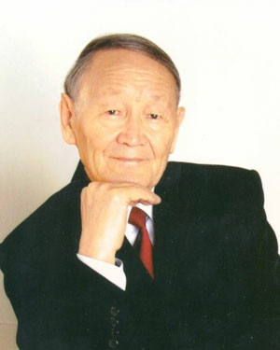
Профессор М.Мырзахметұлы қазақ халқының ой-санасының, дүниетанымының шыңы Абайдың шығармаларында жатқандығын, «толық адам» ілімі негізінде құрылған тәрбие арқылы қазақ халқының жарқын болашағын қалыптастыру қажет екенін айтқан. Абай күнін атап өту білім алушыларды мектеп қабырғасынан бастап ұлтжандылыққа тәрбиелеп, ұлттық сана-сезімді бойларына сіңіру, қазақ халқының төл мәдениеті мен рухани мұрасын құндылық ретінде сақтап, бәсекеге қабілетті зияткер тұлғаны қалыптастыруға бағытталған

Slide 5
АБАЙ КҮНІНЕ ОРАЙ
ӨТКІЗІЛЕТІН ІС-ШАРАЛАР

Slide 6
Желілік Абай мектептері арасында ғылыми-танымдық конференция ұйымдастыру (офлайн/онлайн)
Ұсынылатын тақырыптар:
«Абай және ұлттық код»;
«Абай – замана шамшырағы»;
«Ақыл, қайрат, жүректі бірдей ұста. Сонда толық боласың елден бөлек...»
«Абайды білмек парыз ойлы жасқа...»

Slide 7
2. Абай Құнанбайұлы өмірі, шығармашылығы, ұрпақтары жайында танымдық бейнежазба жариялау, тарату.
Ұсынылатын тақырыптар:
«Бала Абай», «Шәкірт Абай», «Бала Абайдан дана Абайға дейін»;
«Абай жолы – халық жолы»;
«Абай мұрасы – ұрпаққа өнеге»;
«Абайдың ақын шәкірттері»;
«Абай және табиғат» т.б.

Slide 8
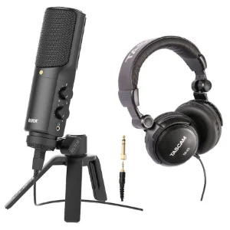
3. Әр мектептің әлеуметтік парақшаларында, сайттарында пост, подкаст жариялау (онлайн)

Slide 9
4. Оқушылар, мектеп ұстаздары арасында әлеуметтік желілерде Абай шығармашылығын жатқа оқу бойынша «Абайды оқы, таңырқа!» атты челлендж ұйымдастыру (онлайн)

Slide 10
5. Шығармашыл оқушылар арасында «Абай ізімен» атты жас ақындар байқауы (офлайн/онлайн)

Slide 11
6. «Абай және ұлттық тіл» тақырыбындағы үздік эссе, үздік шығармалар конкурсы (офлайн/онлайн)

Slide 12
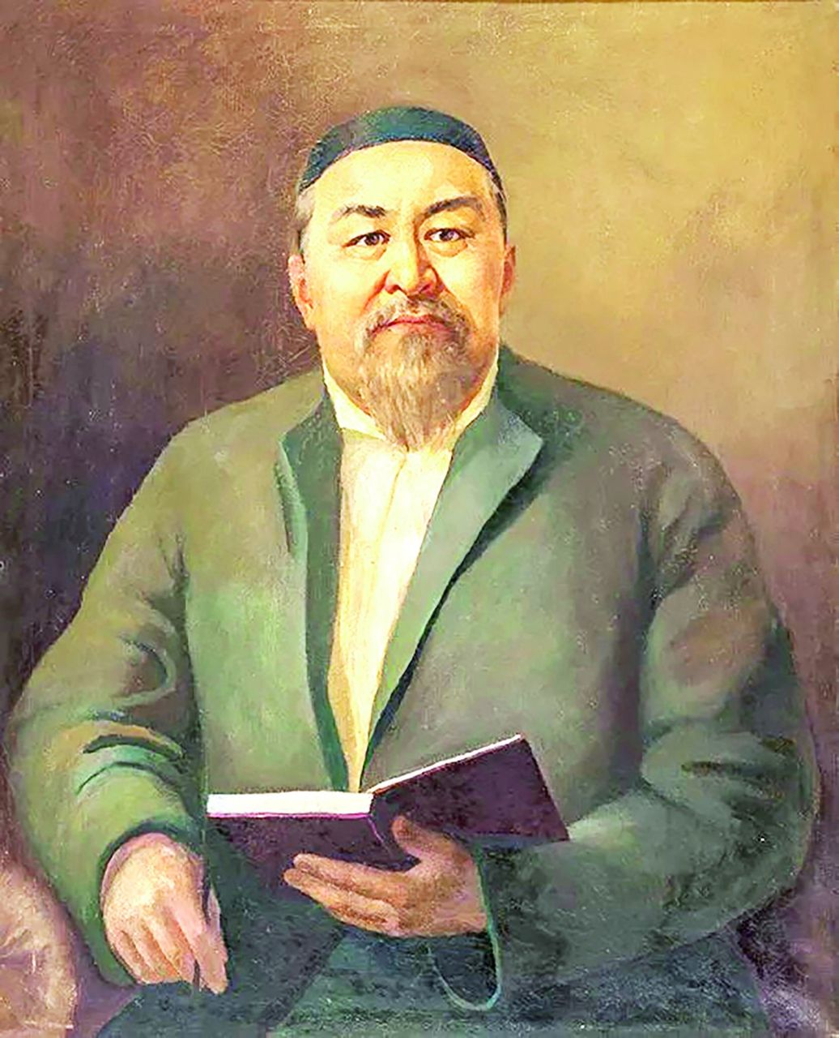
7. «Адамзат тудырған алып тұлға» атты танымдық дәріс (офлайн/онлайн)

Slide 13
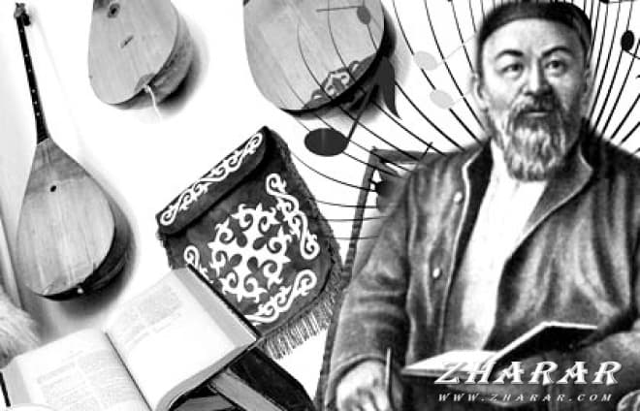
8. Мектеп оқушылары арасында Абай күйлері мен әндерін насихаттау мақсатында іс-шаралар (офлайн/онлайн)

Slide 14
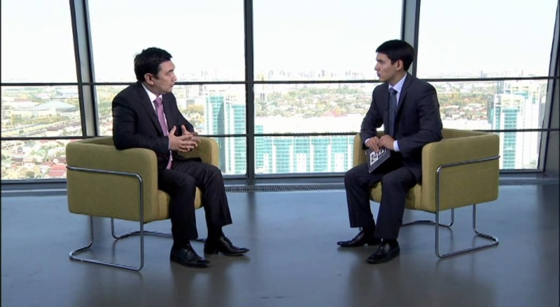
9. «Абай және рухани кемелділік» тақырыбында белгілі абайтанушылармен онлайн сұхбат

Slide 15
10. Абай мұрасын сыни талдауға арналған эстафеталар (офлайн/онлайн)

Slide 16
11. М.Әуезовтің «Абай жолы» роман-эпопеясын талдау жұмыстары (офлайн/онлайн)

Slide 17
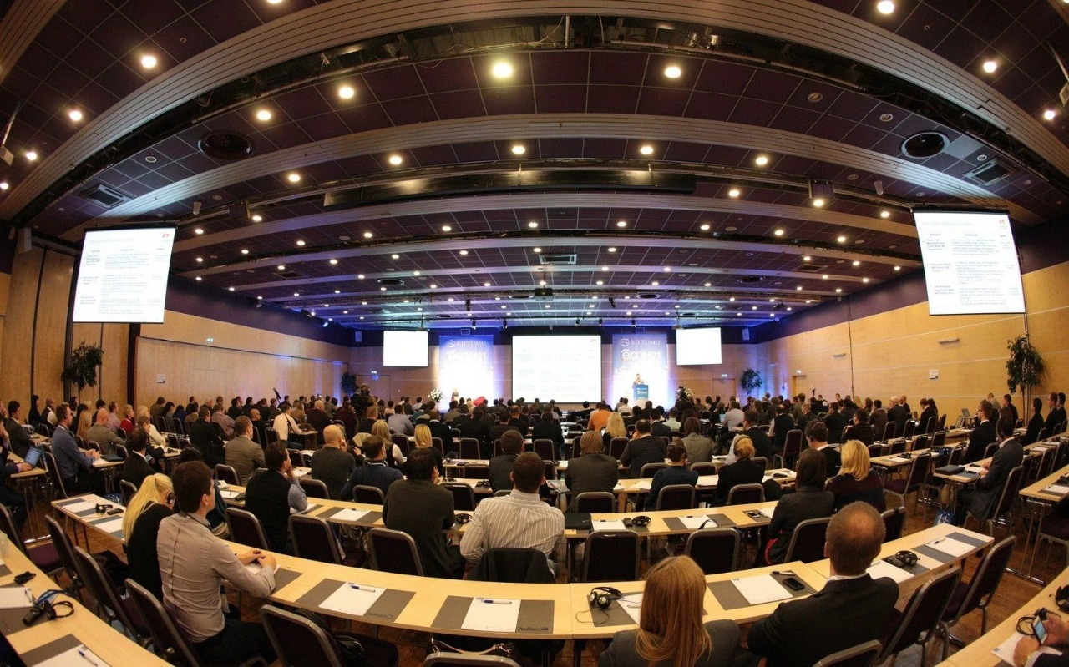
12. Абайтанушылардың қатысуымен конференциялар (офлайн/онлайн)

Slide 18
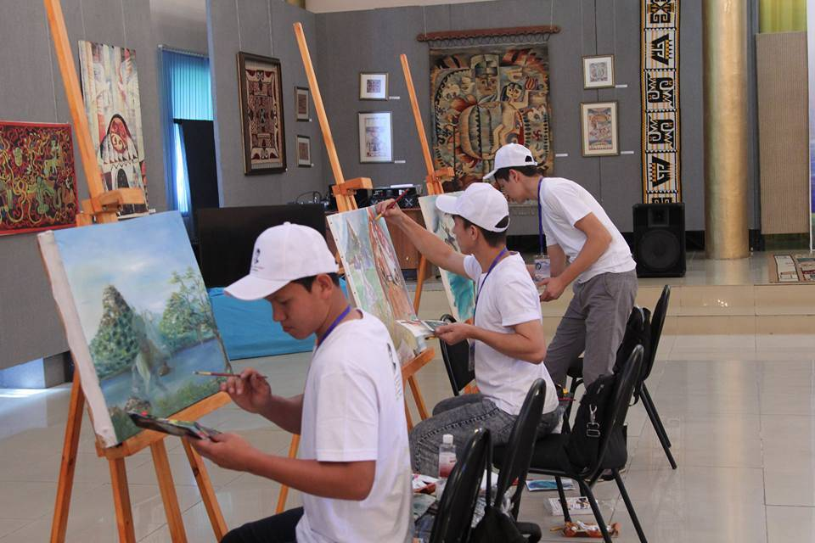
13. Абай өлеңдерінің мазмұны бойынша жас суретшілер байқауы (офлайн/онлайн)

Slide 19
14. Өткізілген іс-шаралар және оның қорытындысы БАҚ, мектеп-интернат сайтында, әлеуметтік желілерде жариялау

Slide 21
НАЗАРЛАРЫҢЫЗҒА РАҚМЕТ!

